Slide 1
5.3.2 直线与平面垂直 （第1课时）

Slide 2
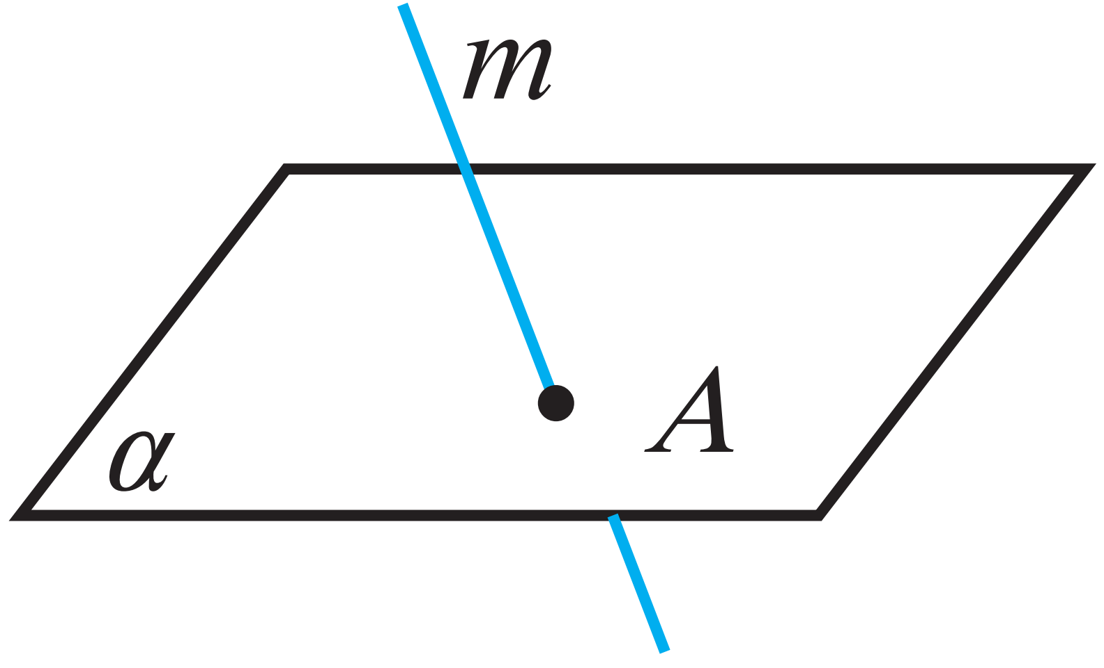
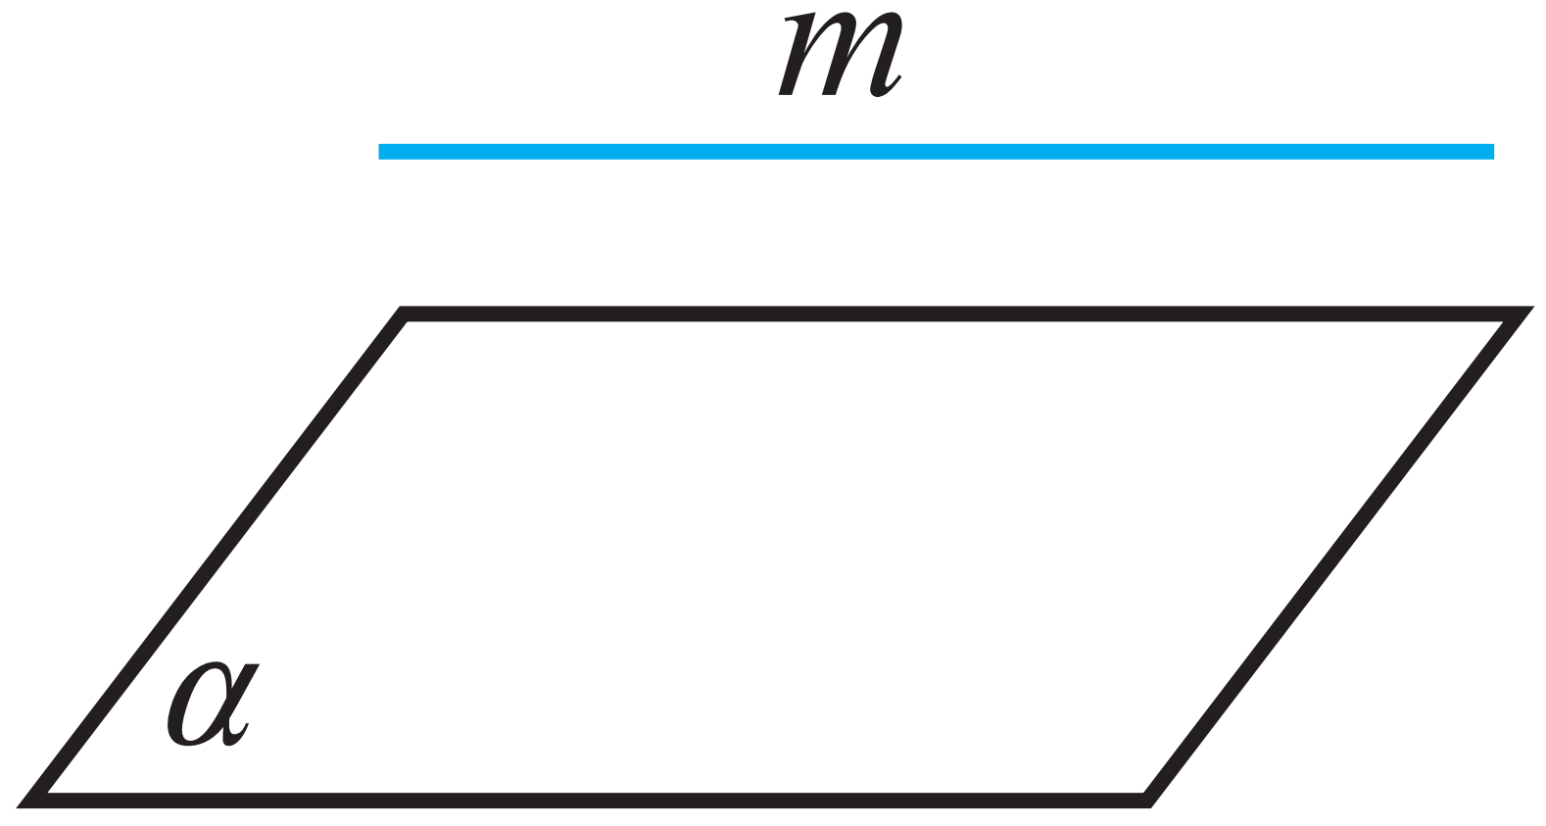
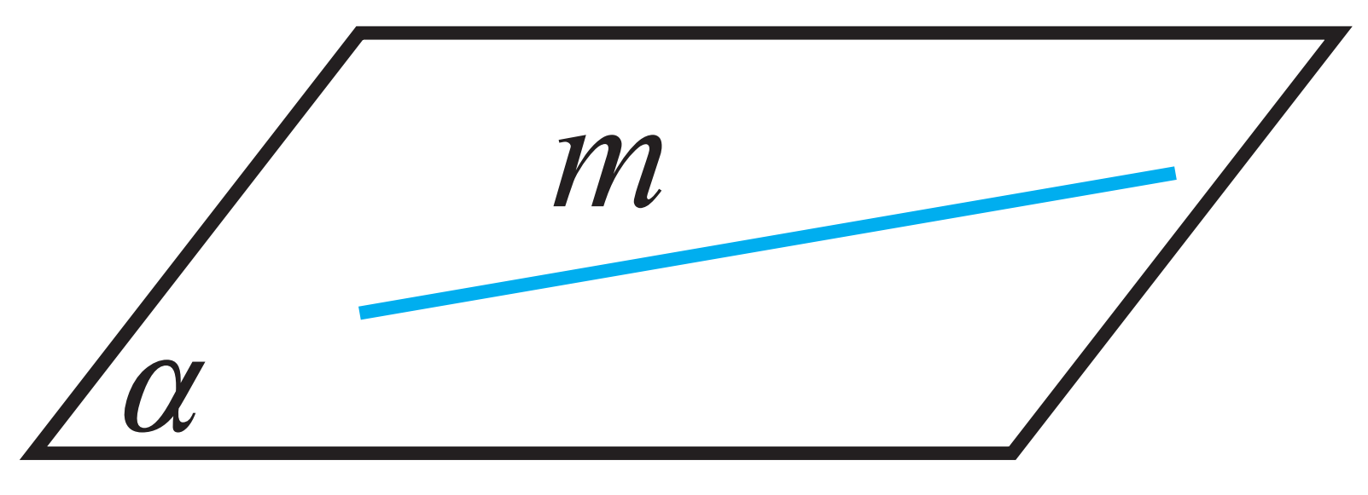
复习回顾
空间中，直线和平面的位置关系有哪几种？
直线m在平面α内
直线m与平面α相交
直线m与平面α平行
直线m与平面α有无数个公共点
直线m与平面α 有且只有一个公共点
直线m与平面α 没有公共点

Slide 3
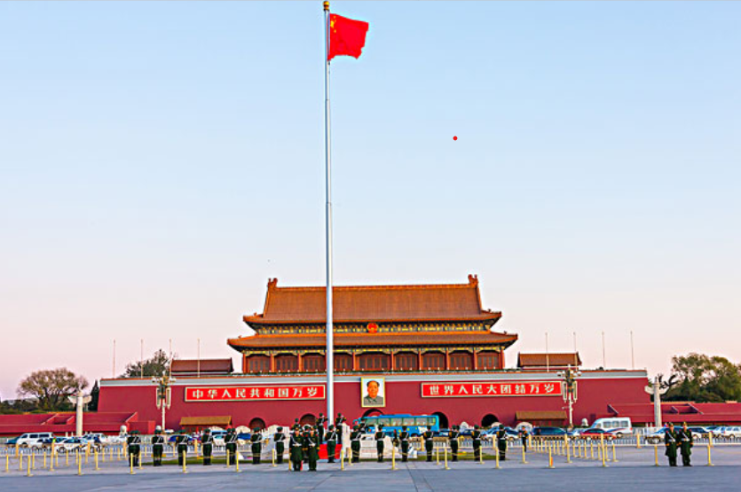
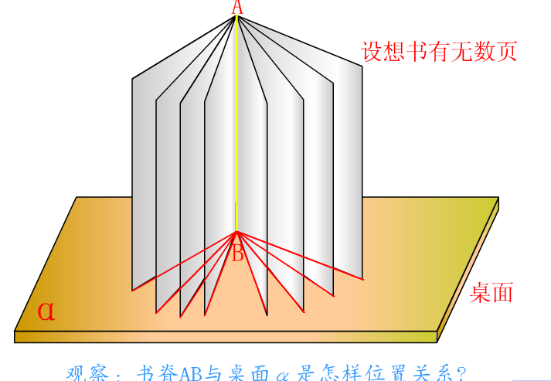
问题导入
观察实例
旗杆所在直线与地面所在平面有什么特殊位置关系？
书脊所在直线AB与桌面所在平面α有什么特殊位置关系？

Slide 4
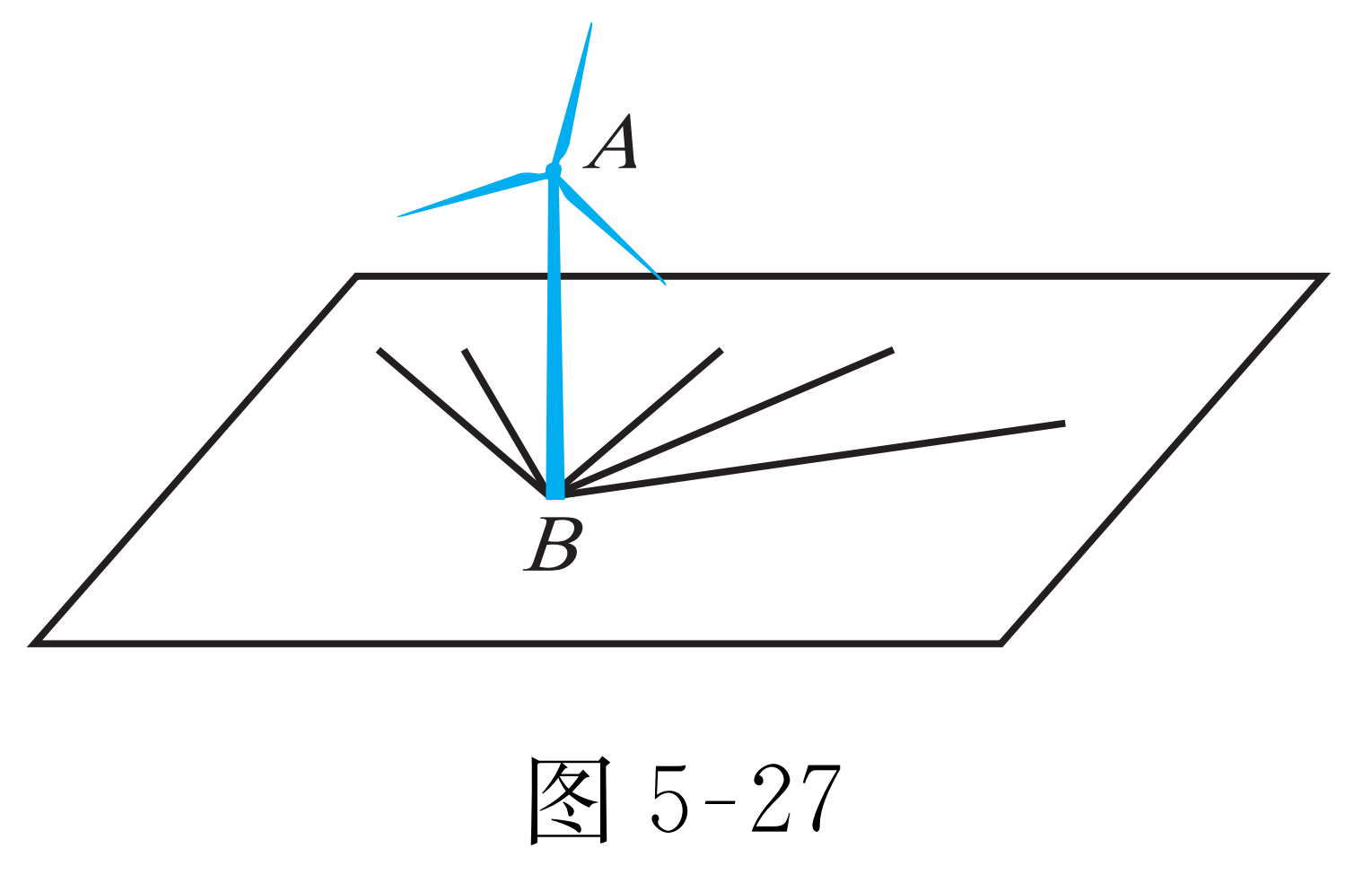
问题导入
观察阳光下直立于水平地面的风车塔筒和它在地面上的影子，如图所
示，我们发现， 随着时间的变化，尽管影子的位置在移动， 但是风车塔
筒所在的直线始终与影子所在的直线垂直.
思考：
（1）风车塔筒所在直线AB与平面上不过B点的直线垂直吗？
（2）风车塔筒所在直线AB与平面上的任意直线垂直吗？
垂直，因为我们可以过点B作该直线的平行线，这样直线AB与该直线也垂直.
垂直.

Slide 5
问题导入
风车塔筒所在直线AB与平面上的任意直线垂直.
能否把直观的形象数学化？用确切的数学语言刻画直线与平面垂直？

Slide 6
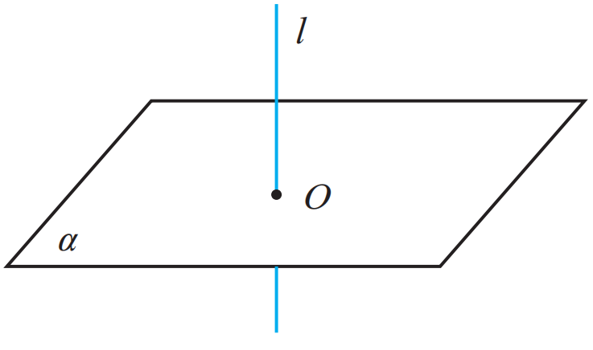
新知探究
直线与平面垂直的定义
如果一条直线l垂直于平面α内的任意一条直线，我们就说直线 l 与平面α相垂直，记作l ⟂ α.直线l称为平面α的垂线，平面α称为直线l的垂面，直线与平面垂直时，它们唯一的公共点O称为垂足.

Slide 7
新知探究
点到平面距离的定义
垂线上任意一点到垂足间的线段，称为这个点到这个平面的垂线段，垂线段的长度称为这个点到这个平面的距离.

Slide 8
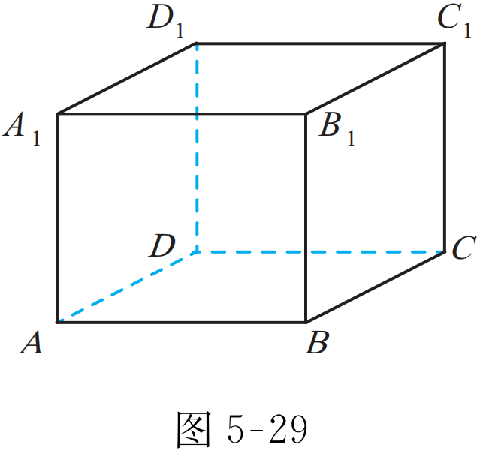
新知探究
如图，在长方体ABCD-A₁B₁C₁D₁中，侧棱AA₁所在直线与底面AC垂直，哪条线段的长度是点A₁到平面AC的距离？
答：线段AA₁的长度是点A₁到平面AC的距离.

Slide 9
新知探究
同时，我们也能发现这样的事实：
经过一点有且只有一条直线与已知平面垂直，过一点有且只有一个平面与已知直线垂直.

Slide 10
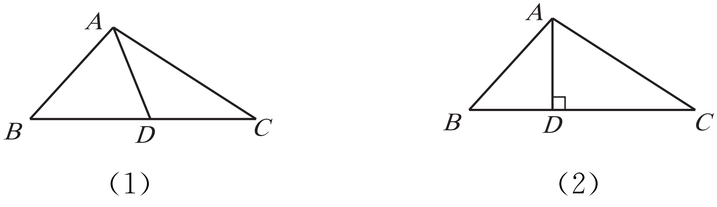
新知探究
探索研究
如图所示，准备两张完全相同的三角形纸片，过顶点A进行折叠，使一张纸的折痕AD与BC不垂直，另一张纸的折痕AD与BC垂直，然后将折叠后的两张纸略微展开，立在水平桌面α上（BD，DC均在桌面α内)，下图中哪一种折法能使折痕AD与桌面α垂直?
不垂直
垂直

Slide 11
新知探究
探索研究
思考：
（1）如何翻折才能使折痕与桌面α垂直？

Slide 12
新知探究
探索研究
思考：
（2）为什么一条直线和一个平面内的两条相交直线都垂直，这条直线就和这个平面垂直？

Slide 13
新知探究
探索研究
思考：
（3）两条平行直线也可以确定一个平面，为什么两条平行直线都垂直于一条直线的时候，直线和平面就不垂直呢？

Slide 14
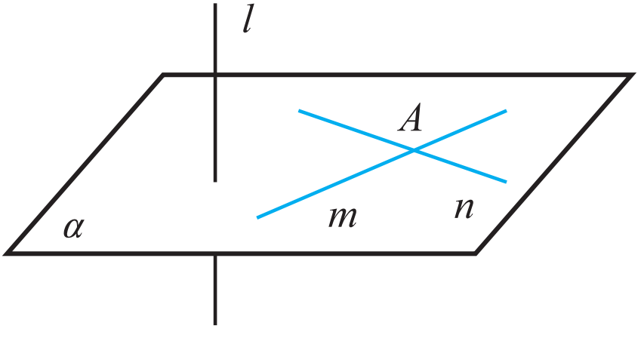
新知探究
直线与平面垂直的判定定理
如果一条直线与一个平面内的两条相交直线垂直，那么这条直线与这个平面垂直．
用符号表示为：若m⊂α，n⊂α，m∩n=A，l ⟂m，
l ⟂n，则l ⟂α．如图所示．
直线与平面垂直的问题
转化
直线与直线垂直的问题

Slide 15
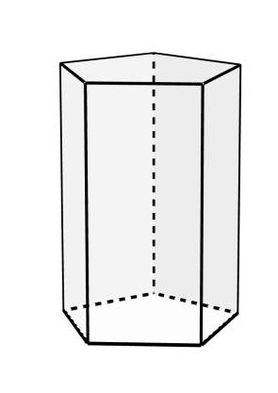
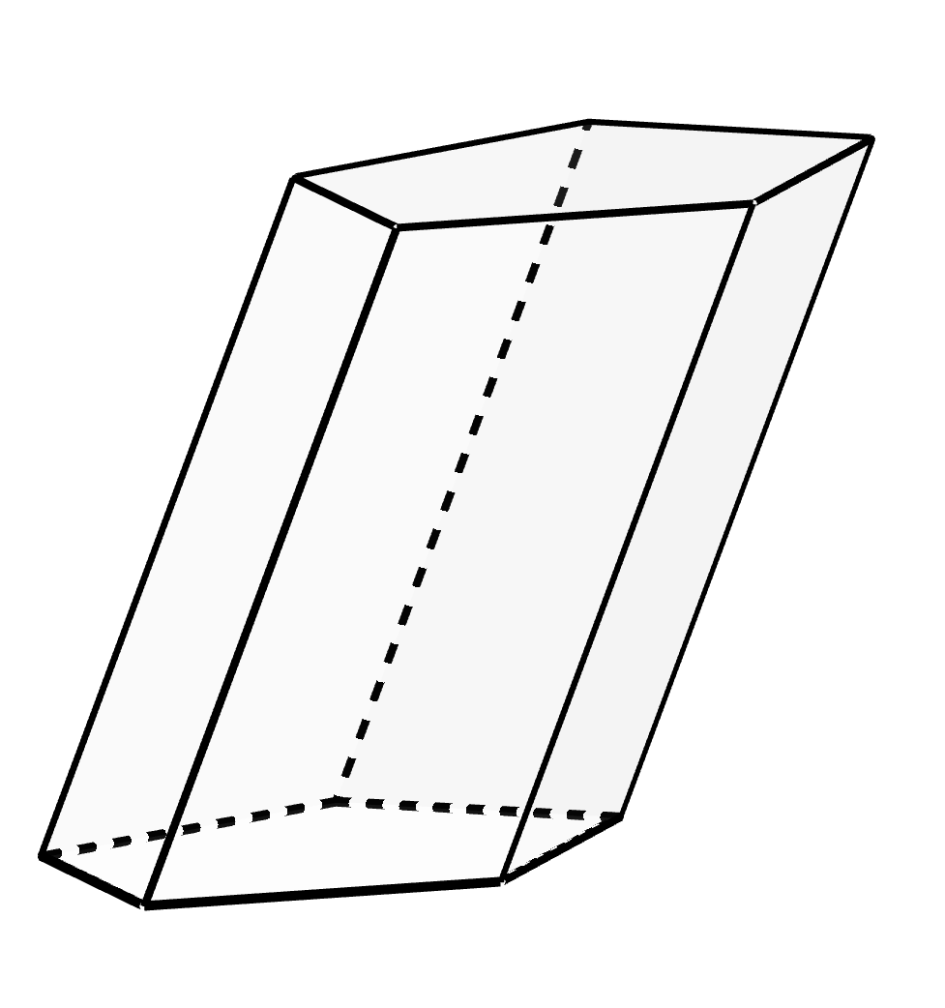
新知探究
想一想
有一个侧面是矩形的棱柱是直棱柱吗？
有两个相邻的侧面是矩形的棱柱是直棱柱吗？为什么？
不一定.
一定是，因为侧棱垂直于底面的相交直线.
斜棱柱
直棱柱

Slide 16
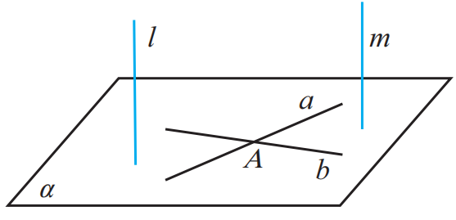
新知探究
例1 如图所示，已知l∥m，l ⟂α．求证：m ⟂α．
分析 只要证明直线与平面内两条相交直线都垂直即可.

Slide 17
新知探究
例1 如图所示，已知l∥m，l ⟂α．求证：m ⟂α．
解 在平面内作两条直线a，b，使
a∩b=A．因为l ⟂α，所以根据直线和平面垂直的定义可知l ⟂a，
l ⟂b．因为 l//m，所以m ⟂ɑ ，m ⟂b．因为 ɑ ⊂α，且b⊂ α， 且a∩b=A，所以m ⟂α .

Slide 18
新知探究
例1 如图所示，已知l∥m，l ⟂α．求证：m ⟂α．
推论：在两条平行线中，如果有一条直线垂直于一个平面，那么另一条直线也垂直于这个平面．

Slide 19
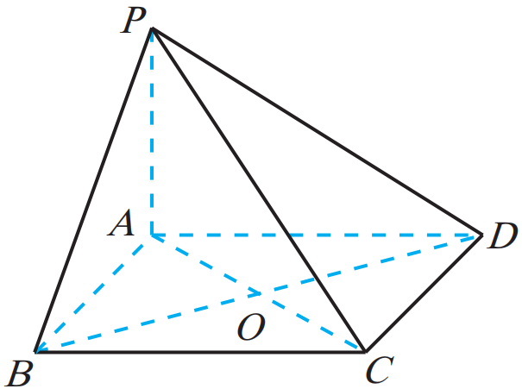
新知探究
练习1 如图所示，四边形ABCD是正方形， PA⟂平面AC，
BD ⋂AC =O．求证:
（1）CD⟂平面PAD；
（2）BD⟂平面PAC.

Slide 20
温故知新
1．直线与平面垂直
如果一条直线l垂直于平面α内的任意一条直线，我们就说直线 l 与平面α互相垂直.
2．点到平面的距离
垂线上任意一点到垂足间的线段，称为这个点到这个平面的垂线段，垂线段的长度称为这个点到这个平面的距离.
3．直线与平面垂直的判定定理
如果一条直线与一个平面内的两条相交直线垂直，那么这条直线与这个平面垂直．

Slide 21
作业布置
必做题 同步练习配套习题．

Slide 22
再 见

